Slide 1
SESBİLGİSİ

Slide 2
Sesletim (Artikülasyon) nedir?
Sesletim, bireyin konuşmada yer alan organlarının ardışık, uyumlu hareketleriyle belirli bir dile ait konuşma seslerini doğru telaffuz etme becerisidir.

Slide 3
Sesbilgisel yeterlilik nedir?
Sesbilgisel yeterlik, konuşma seslerini dil bağlamında kurallara uygun kullanmayı bilme becerisidir.

Slide 4
Konuşma için gereken adalelerin sinirlerinin çıktığı ve emir aldığı beynimiz aynı zamanda neyin nasıl, ne zaman ve ne şekilde söyleneceğini de ayarlar. Kelimenin müzikalite kazanması, hissi renklere bürünmesi hep onun görevidir. Bu bakımdan ses çıkarmada ve bu sesin istenen biçimde olmasında bu merkezi sistemi daima ön planda tutmak zorundayız.

Slide 5
Konuşma ve şarkı söylemek için larenkste bulunan ses tellerinin (kord vokallerinin) titreşmesinin meydana gelmesi lazımdır. Bu akciğerlerde bulunan havanrn gerekli basınç altında gırtlağa doğru itilmesi ile meydana getirilir.
Normal şartlar altında, havanın yukarı doğru itilmesi zaten kişinin yaşamasında zorunlu olan solunum için lazımdır. Konuşma ve şarkı söylemede bu itilen hava daha fazla basınçlı ve uygun şartlar altında yukarı doğru itilir.
Bilindiği gibi akciğerlerimiz soluk alma esnasında hava ile dolarlar. Bu göğüs kafesimizi teşkil eden kaburgaların, kaburgalar arasındaki adalelerin ve bu adalelere kumanda eden sinirlerin sayesindedir. Kaburgaların, göğüs kemiğinin ve omuzların meydana getirdiği bu kemiksel kafes genişlediği zaman, akciğerler de genişler. Burun ve ağız boşluğundan giren hava bu genişlemiş akciğere dolar. Akciğerdeki temiz kan şebekesi bu havadaki bu oksijeni alırken, kana kan şebekesi ile gelen karbondioksit’de bu havaya karışmaya başlar. Bu alış veriş bittikten sonra göğüs kafesi adalelerin yardımı ile daralmaya başlar. Bu daralmayı göğüs kafesini karın boşluğundan ayıran ve diyafragma dediğimiz kalın bir kastan yapılmış membranın kasılması da ilave edilir. Yani kafes ön, arka ve yanlardan daralırken, alttan da sıkıştırılır. Bu şekilde küçülen göğüs kafesi içinde bulunan akciğeri büzer ve bu da onun içinde bulunan havanın, nefes yollarından yukarı doğru sevk edilmesine neden olur.

Slide 6
Akciğerler, bronşlar, trakea 5 ana nefes yolu
Bilindiği gibi akciğerlerimiz çok küçük hava odacıklarından yapı1mıştır(alveol). Bu hava odacıkları birbirleri ile küçük hava yollarına (Bronşiyol) açılırlar. Bu küçük hava yolları yine birleşerek büyük nefes yolları’na (Bronş) açılır. Büyük nefes yolları da sağ ve solda birer tane olan ana bronşa açılır. Sağ ve soldan gelen ana bronşlar göğüs kafesinin ortasında, iki akciğer arasında birleşerek ana nefes yolu (trakea) denen esas hava kanalını doğurur. Bu da sonunda larenkse, gırtlağa varacaktır. Akciğerlerin dış yüzleri plevra denilen bir zarla sarılmıştır. Bu iki zar arası göğüs boşluğudur ve göğüs kafesi genişler iken burada mevcut olan havasızlık sebebi ile akciğerlerde genişlemeğe katılır.
Göğüs boşluğu aşağıdan diyaframa ile karın boşluğundan ayrılır. Kalın adalelerden yapılmış diyafram yukarı doğru yükselerek akciğerleri alttan sıkıştırır. Karın adalelerinin kasılması da karın organlarını yukarı itmek, diyaframı kuvvetlendirmek sureti ile göğüs kafesinin daralmasına bu şekilde akciğerlerdeki havanın trekeaya ve larenkse fırlatılmasına neden olur. Nefes alma esnasında göğüs kafesi genişlerken, diyafragma aşağı iner karın adaleleri dışarı ilerler ve bit şekilde karın boşluğu büyür ve buda göğüs kafesinin aşağı bölgesinin genişlemesine ve akciğerlere fazla hava girmesine neden olur.

Slide 7
SES BİLİM VE SES BİLGİSİNİN ALT ALANLARI
Ses bilim genel olarak sesleri inceler. Ses Bilimi, insan dilindeki seslerin fiziksel özelliklerini inceler.

Slide 8
SES BİLGİSİ TÜRLERİ
Söyleyiş Sesbilgisi
Titreşim (Akustik) Sesbilgisi
İşitsel Sesbilgisi

Slide 9
SÖYLEYİŞ SESBİLGİSİ
Seslerin çıkarılışı sırasında konuşma organlarının durumunu, seslerin boğumlanma biçimlerini inceler ve sesleri bu açıdan sınıflandırır.
Ses aygıtının herhangi bir yerinde engelle karşılaşıp karşılaşmamasına göre bütün dillerdeki sesler:
Ünlüler ve ünsüzler olarak ikiye ayrılır.
Konuşma organlarının pozisyonlarına göre ünsüzler, akıcı, sızıcı,patlayıcı, sürekli, süreksiz, ötümlü, ötümsüz; ünlüler ise dar, geniş, düz, yuvarlak olarak sınıflandırılır.

Slide 10
TİTREŞİM SESBİLGİSİ
Seslerin süre, titreşim, sıklık, yükseklik gibi ölçülebilen fiziksel değerleriyle ilgilenir. Örneğin, erkek ses tellerinin saniyedeki titreşim sayısı 65-262 arasında iken bu sayı kadınlarda 128-523 arasındadır.

Slide 11
İŞİTSEL SESBİLGİSİ
İşitme organları üzerinde yoğunlaşır. İşitmeyi gerçekleştiren kulak ve beynin işitmeyle ilgili bölümünü, seslerin insan kulağı tarafından nasıl işitildiğini, farklı ana dillere sahip dinleyicilerin sesleri nasıl algıladıklarını inceler. Örneğin ana dili Korece olan bir dinleyici /r/ ve /l/ seslerini aynı şekilde işitir veya anadili İngilizce olan biri söz sonundaki /r/ sesini duyamaz. Yine Trakya ağızlarında söz başındaki /h/ sesi, Fransızcada olduğu gibi kaybolur; Hasan>Asan, hem>em.

Slide 12
SES AYGITI ( SES ORGANLARI)
Bir sesin oluşması sürecinde herhangi bir şekilde katılan organlara ses aygıtı ( ses organları) denir. Bunlar

Slide 13
Ses Organları
Sesi Oluşturan Organlar
a) Jeneratör sistem (Respiratuar sistem)
b) Vibratuvar sistem (Larenks, gırtlak)
c) Rezanatör sistem (Larenks üzerindeki havalı boşluklar ve organlar).

Slide 14
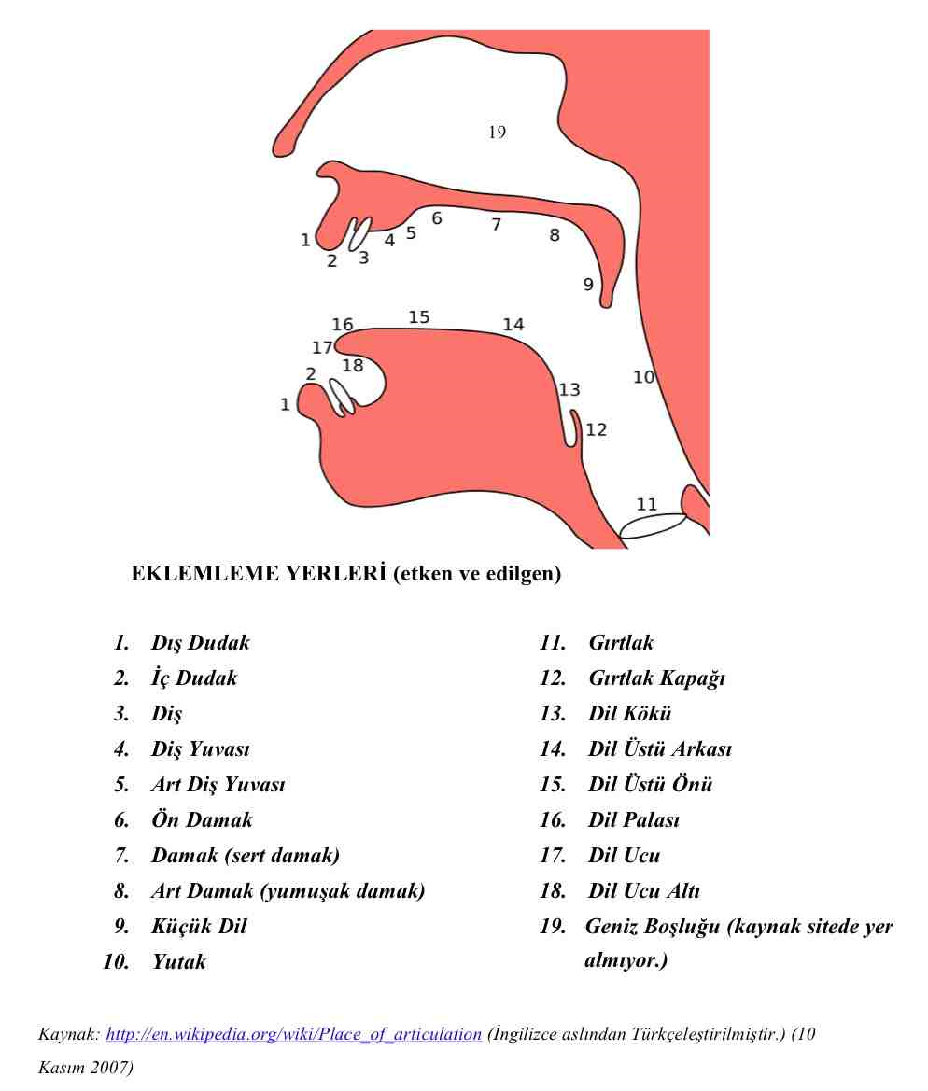

Slide 15
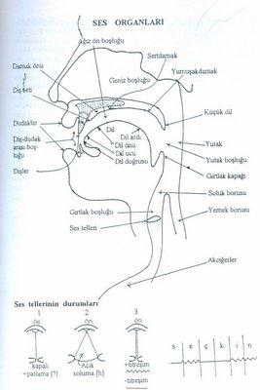

Slide 16
SES
Konuşma dilinin söylenip işitilebilen en küçük parçasına ses denir.

Slide 17
SESBİRİM
Seslerin anlam ayırıcı olup olmaması önemlidir. Dilde anlam ayırıcı en küçük birime sesbirim (fonem) denir. Tek bir özellikle anlamca birbirinden ayrılan sözcüklere en küçük karşıt çift (minimal pair) denir.
Al-el-ol-öl-il
Al-ar
Bol-kol
Gül-kül

Slide 18
SESBİRİMCİK (ALTSES)
Al ve kadın sözcüklerindeki /a/ seslerinin söylenişi farklıdır. Birinci sözcükteki /a/ ikinci sözcüktekinden daha açıktır. Ancak bu söyleyiş farkı anlam ayırıcı bir özellik taşımaz. Bu sesin farklı söyleniş biçimlerine dilbilimde sesbirimcik (altses) (alofon) denir.

Slide 19
BİR DİLİN ABCSİ (ALFABE)
Alfabe, bir dildeki ses ya da sesbirimleri gösteren harflerden oluşan bir dizgedir. Hiçbir alfabe bir dilde kullanılan seslerin tümünü içermez ve söyleyişi eksiksiz olarak yansıtmaz. Ancak üzerinde anlaşmaya varılmış işaretlerle söyleyiş hakkında genel bir fikir verir.

Slide 20
ÇEVRİYAZI (Transkripsiyon)
Dil seslerini düzenli ve tutarlı bir biçimde yazıya geçirme yolu.

Slide 21
ÜNSÜZLERİN SINIFLANDIRILMASI
OLUŞUM YERLERİNE GÖRE
ÇIKIŞ BİÇİMLERİNE GÖRE

Slide 22
OLUŞUM YERLERİNE GÖRE
ÇİFT DUDAK ÜNSÜZLERİ
/b, p, m/

Slide 23
DİŞ - DUDAK ÜNSÜZLERİ
/f, v/

Slide 24
DİL UCU – DİŞ ÜNSÜZLERİ
/d, n, s, t, z/

Slide 25
DİŞ ETİ – DAMAK ÜNSÜZLERİ
/c, ç, j, ş/

Slide 26
ÖN DAMAK ÜNSÜZLERİ
/g,k,l,r,y/
/y/ yarı ünlü olarak da bilinir.

Slide 27
ART DAMAK ÜNSÜZLERİ
/g, ğ, k, l/

Slide 28
GIRTLAK ÜNSÜZLERİ
/ h/

Slide 29
ÖTÜMLÜLÜK – ÖTÜMSÜZLÜK AÇISINDAN ÜNSÜZLER
ÖTÜMLÜLER: /b, c, d, g, ğ, j, l, m, n, r, v, y, z/
ÖTÜMSÜZLER: / ç, f, h, k, s, ş, p, t/

Slide 30
SÜREKLİLİK-SÜREKSİZLİK AÇISINDAN ÜNSÜZLER
Bir patlama sonucu değil de daha uzun bir sürede çıkarılan ünsüzlere sürekli ünsüz denir. Sürekli ünsüzler akıcı ve sızıcı olmak üzere ikiye ayrılır. Buna göre
/l, m, n, r, y/ ünsüzleri akıcı sürekli ünsüzler;
/f, ğ, h, j, s, ş, v, z/ sızıcı sürekli ünsüzler

Slide 31
AĞIZ YA DA GENİZDE OLUŞMALARINA GÖRE ÜNSÜZLER
AĞIZ
GENİZ
Ağız ünsüzlerinde küçük dil, burun yolunu kapatarak burundan hava çıkışını engeller.
Geniz ünsüzlerinde ise burun yolu açıktır. Ses oluşurken akciğerlerden gelen hava burundan da çıkar. Ölçünlü Türkçede /m, n/ iki geniz ünsüzü vardır.

Slide 32
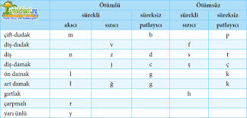

Slide 33



Ses Bilgisi
Sessiz harf : Tek başına söylenemeyen, ancak bir ünlü yardımıyla söylenebilen sesleri karşılayan harflerdir. 21 tanedir. Alfabedeki sessizler yanına “e” ünlüsü getirilerek okunur; be, ce, de... gibi.
Süreksiz Sert Sessizler : p, ç, t, k
Sürekli Sert Sessizler : f, s, ş, h
Süreksiz Yumuşak Sessizler: b, c, d, g
Sürekli Yumuşak Sessizler : ğ, j, l, m, n, r, v, y, z
Önceki
Sonraki

Slide 34
Ses Bilgisi
Ünsüz harflerin bazı özellikleri vardır:
Türkçe sözcüklerin başında iki ünsüz bulunmaz. Bulunanlar başka dillerden geçmiştir: Plân, spor…
Türkçe sözcüklerin kökünde aynı türden iki ünsüz yan yana bulunmaz: millet, dükkân...
Türkçe sözcüklerden genel olarak “f, h, j” ünsüzleri bulunmaz: fare, havlu, jeton...
Türkçe kökenli sözcükler yansımalar ve bazı istisnalar dışında “c, l, m, n, r, v, z” ünsüzleriyle başlamaz.
Şimdi ünlü ve ünsüz harflerle ilgili ses olaylarını görelim.
Önceki
Sonraki

Slide 35
Ses Bilgisi
2. Ünsüz Uyumları
a. Ünsüz Benzeşmesi (Ünsüz Sertleşmesi)
Türkçe bir kelimenin son hecesi sert ünsüzlerden biri ile bitiyorsa, o kelimeye getirilecek ekin başındaki ünsüzün de sert olması gerekir. Buna ünsüz uyumu ya da ünsüz benzeşmesi denir.
kitap – cı değil kitap – çı
balık – dan değil balık – tan
1923'de değil 1923'te
Önceki
Sonraki

Slide 36
Ses Bilgisi
b. Ünsüz Yumuşaması (Ünsüz Değişimi)
Türkçe bir kelimenin son hecesi sert ünsüzlerden biri ile bitiyorsa, bu kelimeye ünlü ile başlayan bir ek getirildiğinde, kelimenin sonundaki sert ünsüz yumuşar. Buna ünsüz yumuşaması denir.
kitap – ı kitabı (p - b)
ilâç – a ilâca (ç - c)
yurt – um yurdum (t - d)
renk – i rengi (k - g)
kayık – ı kayığı (k - ğ)
Önceki
Sonraki

Slide 37
Ses Bilgisi
Özel isimlerin yazımında sert ünsüzlerin yumuşaması kuralına uyulmaz.
Zonguldağ’ı değil Zonguldak’ı
Karabüğ’e değil Karabük’e
Ahmed’e değil Ahmet’e
Önceki
Sonraki

Slide 38
ÜNLÜLERİN SINIFLANDIRILMASI
Türkçedeki ünlülerin tamamı ağız ünlüsüdür, geniz ünlüsü yoktur.
Ön damak ünlüsü: Dilin ön tarafını kabartarak ön damakla arasındaki açıklığı daraltması sonucu oluşur.
Art damak ünlüsü: Dilin arka tarafının kabararak, yumuşak damakla arasındaki mesafeyi daraltması sonucu oluşan ünlüdür.

Slide 39
Düz Ünlüler: Dudaklar düz durumdayken çıkarılan ünlülerdir:
/a, e, ı, i/
Yuvarlak Ünlüler: Dudaklarda yuvarlaklaşma olursa çıkan ünlülerdir:
/o, u, ö, ü/

Slide 40
Geniş Ünlüler: Dil herseferinde , daer karşılığına göre ağız içinde daha yayvan bulunur:
Geniş Ünlüler: /a, e, o, ö/
Dar Ünlüler: /ı, i, u, ü/

Slide 41
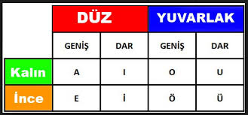

Slide 42
Ses Bilgisi
1. Ünlü Uyumları
Büyük ve küçük ünlü uyumu, sesli (ünlü) harflerle ilgili özelliklerdendir. Büyük ünlü uyumunda kalınlık - incelik; küçük ünlü uyumunda düzlük - yuvarlaklık söz konusudur.
Büyük ünlü uyumu : Türkçe bir kelimenin ilk hecesindeki ünlü kalın ise (a, ı, o, u), diğer hecelerdeki ünlüler de kalın olmalı; ince ise (e, i, ö, ü), diğer ünlüler de ince olmalıdır. Buna büyük ünlü uyumu denir.
“Evlerimiz” sözcüğü, büyük ünlü uyumuna uyar. Çünkü bu sözcükteki bütün ünlüler incedir. Sözcük ince ünlülerle başlayıp ince ünlülerle devam etmiştir.”
Önceki
Sonraki

Slide 43
Ses Bilgisi
“Karıncalar” sözcüğü, büyük ünlü uyumuna uyar. Çünkü bu sözcükteki ünlüler kalındır. Kalın ünlülerden sonra kalın ünlüler gelmiştir.
“Kalemler” sözcüğü ise kalın ünlüden sonra ince ünlü geldiğinden büyük ünlü uyumuna uymaz.
“-ki, -ken, -yor, -leyin, -ımtrak, -daş” ekleri büyük ünlü uyumuna uymaz. “kapıdaki, çalışırken, geliyor, sabahleyin, yeşilimtrak” örneklerinde bu görülmektedir.
“Elma, kardeş, anne...” gibi bazı sözcükler Türkçe olduğu hâlde büyük ünlü uyumuna uymaz. Asılları: alma, karındaş, ana.
Önceki
Sonraki

Slide 44
Ses Bilgisi
b. Küçük ünlü uyumu : Türkçe bir sözcük düz ünlülerden biri ile başlamışsa, bu ünlülerden sonra gelen ünlüler de düz olmalıdır:
Örneğin; “tanımak” sözcüğündeki bütün ünlüler düzdür. Düz ünlülerden sonra yine de ünlüler geldiğinden bu sözcük, küçük ünlü uyumuna uyar.
Türkçe bir sözcük yuvarlak ünlülerden biri ile başlamışsa, bu yuvarlak ünlülerden sonra ya dar-yuvarlak (u, ü) ya da düz-geniş ünlüler (a, e) gelmelidir.
Örneğin; “olaylar” sözcüğünü ele alalım. Bu sözcük yuvarlak ünlü ile başlamış, yuvarlak ünlüden sonra da düz ünlü gelmiş. O hâlde sözcük küçük ünlü uyumuna uyar.
Önceki
Sonraki

Slide 45
Ses Bilgisi
“Salon” sözcüğü ise düz ünlüden sonra yukarıdaki ünlü geldiğinden küçük ünlü uyumuna uymaz.
Küçük ünlü uyumuna uyan bir kelime büyük ünlü uyumuna da uymalıdır. “-yor” eki, hiçbir zaman küçük ünlü uyumuna uymaz. “Çalışıyor, gülüyor, ağlıyor” gibi kelimeler ilk hecesinin dışında “o” sesi bulunduğundan küçük ünlü uyumuna uymaz.
Ayrıca şuna da dikkat etmek gerekir: Küçük ünlü aranırken kelimenin büyük ünlü uyumuna bakılmalıdır. Örneğin; “kalem” kelimesi normalde küçük ünlü uyumuna uyar. Ancak büyük ünlü uyumu kuralı dikkate alınmazsa. Öyleyse büyük ünlü uyumuna uymayan sözcükler küçük ünlü uyumuna da uymaz.
Önceki
Sonraki

Slide 46
Ses Bilgisi
c. Ses Düşmesi (Ünlü Düşmesi)
Değişik nedenlerden dolayı Türkçe kelimelerin aslında olan bazı sesler düşer. Buna ses düşmesi denir.
İkinci hecesinde dar ünlü bulunan kelimelere ünlü ile başlayan bir ek getirildiğinde dar ünlü düşer. Buna hece düşmesi denir.
Fikir değil fikri
burun değil burnu
ömür değil ömrü
Önceki
Sonraki

Slide 47
Ses Bilgisi
Yardımcı fiillerle yapılan birleşik fiillerde yardımcı fiilden önce gelen ismin ikinci hecesindeki ünlü düşer.
kayıp olmak – kaybolmak şükür etmek - şükretmek
kayıt olmak – kaydolmak fikir etmek - fikretmek
Bazı birleşik isimlerin oluşumunda ses düşmesi olur.
kahve altı - kahvaltı pazar ertesi - pazartesi
Sonu “k” sessizi ile biten kelimelere küçültme eki (-cık, -cik,
-cuk, -cük) getirildiğinde “k” sessizi düşer. Buna “ünsüz düşmesi” de denir.
ufak – cık - ufacık minik – cik - minicik
Önceki
Sonraki

Slide 48
Ses Bilgisi
d. Ses Türemesi
Değişik sebeplerden dolayı Türkçe bir kelimeye aslında olmadığı hâlde ses ilâvesi olur. Bu olaya ses türemesi denir.
Yardımcı fiillerle yapılan birleşik fiillerde yardımcı fiilden önce gelen ismin son sesi çiftleşir. Buna “ünsüz türemesi” de denir.
zan etmek zannetmek
af etmek affetmek
Önceki
Sonraki

Slide 49
Ses Bilgisi
Tek heceli kelimelere küçültme eki (-cık, -cik, -cuk, -cük) getirildiğinde ekten önce bir ses gelir. Buna “ünlü türemesi” de denir.
bir – cik biricik
az – cık azıcık
genç – cik gencecik
Önceki
Sonraki

Slide 50
Ses Bilgisi
e. Ünlü Daralması
Son hecesi “a, e” geniş seslileriyle biten Türkçe bir kelimeye
“-yor” eki getirildiği zaman bu geniş sesler daralarak “ı, i, u, ü” ye dönüşür. Buna ünlü daralması denir.
temizle – yor temizliyor
anla – yor anlıyor
Önceki
Sonraki

Slide 51
Ses Bilgisi
f. Kaynaştırma Sesleri
Türkçede ünlü ile biten bir kelime, yine ünlü ile başlayan bir ek geldiğinde kelime ile ek arasına “n, s, ş, y” ünsüzlerinden uygun olanı gelir. Buna kaynaşma denir.
“Açılan solar, ağlayan güler.”
cümlesinde “ağlayan” sözcüğünde “y” kaynaştırma harfi,
“Akşamın işini sabaha bırakma.”
cümlesinde “işini” sözcüğünde “n” kaynaştırma harfi,
“Fakirin tesellisi ölümdür.”
cümlesinde “tesellisi” sözcüğünde “s” kaynaştırma harfi,
“Öğrencileri ikişer üçer içeri alın.”
cümlesinde ise “ikişer” sözcüğünde “ş” kaynaştırma harfi kullanılmıştır.
Önceki
Sonraki

Slide 52
Ses Bilgisi
g. Ulama
Ünsüzle biten bir sözcükten sonra yine ünlü ile başlayan bir sözcük gelirse, iki sözcük birbirine bağlanarak okunur. Buna ulama denir.
“Bizden_evvel buraya inen_üç dört_arkadaş vardı.”
cümlesinde üç yerde ulama yapılmıştır.
“Ben, akşam_eve gelirken kiraz_aldım.”
cümlesinde ise iki yerde ulama vardır. Herhangi bir noktalama işaretinin bulunduğu yerde ulama olmaz. Bu cümlede “ben” sözcüğünden sonra virgül kullanıldığından “ben, akşam” kelimeleri arasında ulama yoktur.
Önceki
Sonraki

Slide 53
Ses Bilgisi
h. Vurgu
İki ya da daha fazla heceli kelimelerin herhangi bir hecesinin; birden fazla sözcükten oluşan cümlelerin herhangi bir sözcüğünün ötekilerden daha baskılı, güçlü söylenmesine vurgu denir.
Dolayısıyla vurgu kelime vurgusu ve cümle vurgusu olmak üzere ikiye ayrılır.
Cümle vurgusunu ögeler konusunda gördük. Şimdi sözcük vurgusu ile ilgili ayrıntıları görelim.
Her kelimede vurgu vardır ve bu çoğunlukla kelimelerin son hecesindedir. Ek aldıkça da vurgu son heceye kayar.
Önceki
Sonraki

Slide 54
Ses Bilgisi
“İp, aç, kalk ...” gibi tek heceli kelimelerde vurgu ”ekmek, ekmekçi, ekmekçiler, ekmekçilerden”
Olumsuzluk eki “-ma, -me”nin, soru eki “-mı, -mi, -mu, - mü”nün vurguyu kendinden önceki heceye ya da kelimenin son hecesine kaydırır.
“Gittim” sözcüğünde vurgu son hecededir; ama “gitmedim” sözcüğünde vurgu ilk hecededir. Çünkü “-me” olumsuzluk eki vurguyu ilk heceye kaydırır.
Önceki
Sonraki

Slide 55
Vurgulamada hata yapmamak için özellikle sesteş sözcüklere dikkat etmek gerekir:
Kanımızın rengi aldır.
Çöpleri buradan aldır.
Bugün okulda tören vardı.
Tren Ankara’ya vardı.

Slide 56
Vazodaki çiçeklerin çoğu güldü.
Sözlerime çok güldü.
Bu, anlamsız bir savaştı.
Dedesi, Çanakkale’de savaştı.
Bu araba benim. (iyelik)
Sınıfın en uzun boylusu benim. (ek-fiil)

Slide 57
Şimdiki eylem çekim zamanı eki «-yor» vurguyu çekmez:
Bakıyor, seviyor, biliyor, okuyor, alıyor
«-madan / -meden» eki vurguyu çekmez:
gitmeden, görmeden, sevmeden, almadan, durmadan

Slide 58
«de» bağlacı vurgusuz, bulunma hal eki «-de» vurguludur:
Bu yoldan da gidebiliriz.
Parası da yokmuş.
Bu yolda bakım çalışmaları varmış.
Gözüm o elbisede kaldı.

Slide 59
«ki» bağlacı vurgusuz, ilgi zamiri olan «-ki» ve sıfat türeten «-ki» vurguludur:
O kadar yorulmuş ki…
Hava o kadar sıcak ki…
Bence köşedeki daha güzel.
Evdeki hesap, çarşıya uymaz.

Slide 60
Akrabalık adlarında vurgu genellikle iki hecededir:
Anne, baba, amca, hala, teyze, abla, yenge , görümce
Bağlaçlarda vurgu büyük oranda ilk hecededir:
ancak, yalnız, hatta, çünkü, yahut, zaten, fakat, lakin

Slide 61
Soru sözcüklerinde vurgu ilk hecededir:
Hangi, neden, nasıl, niçin, kimden, nereden
«-ma / –me» olumsuzluk eki vurgusuz, fiilden isim türeten «-ma» yapım eki vurguludur:
gitme, oynama, aldatma, konuşma, ağlama
yazma (yazılı eser), çizme (giyecek), basma (bir çeşit kumaş), kazma (alet adı), açma (yiyecek adı), dolma ( yiyecek), kavurma (yiyecek), dokuma (kumaş)

Slide 62
Geniş zaman olumsuzlu eki vurguludur:
Yürümez, konuşmaz, yazmaz, dinlemez, görüşmez, bilmez
İnsan ve hayvan adlarında vurgu son hecededir:
Mehmet, Cemal, Orhan, Leyla, Akın, Yavuz, Yeliz, Murat
Tekir, Fındık, Boncuk, Pamuk, Karabaş

Slide 63
Ünlem olarak kullanılan sözcüklerde, hitaplarda ve adların çağrılma biçimlerinde vurgu ilk heceye kayar:
Dikkat! Aman! Maşallah! Aferin! Haydi! İşte! Oğlum! Garson! Arkadaş! Çocuk! Ordular!

Slide 64
TEŞEKKÜR EDERİM

